Slide 1

PHITS
Multi-Purpose Particle and Heavy Ion Transport code System
PHITS講習会
設定、核データの利用
2011年08月改訂
title

Slide 2
実習内容
設定（[Parameters]セクション）
核データを用いた計算のための設定
について学ぶ。
※ PHITSコードで20 MeV以下の中性子、光子及び電子の輸送計算を行う場合、核データの設定が必要です。
contents

Slide 3
はじめに
[Parameters]セクションは、シミュレーション計算の細かな設定（物理モデルの選択や外部データのアドレス指定、計算時間の管理など）を行うためのセクションである。
※ 基本的にはデフォルトオプションで計算できます。
introduction

Slide 4
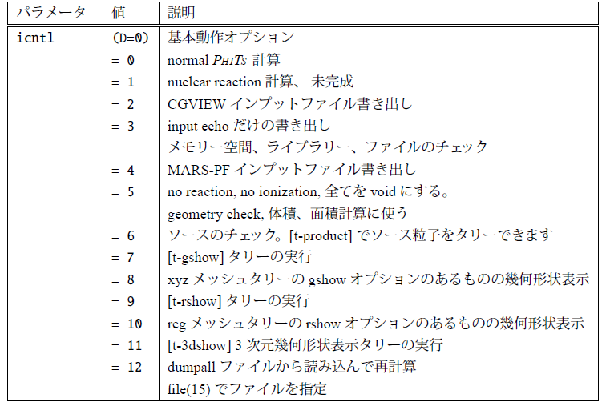
[Parameters]セクション
(1) 計算モード
[Parameters] section-1

Slide 5
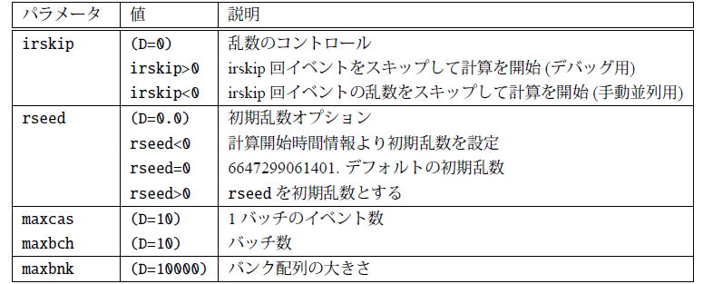
[Parameters]セクション
(2) イベントの試行回数
シミュレーション計算の統計精度を上げるためには、イベントの試行回数を多くします。
[Parameters] section-2

Slide 6
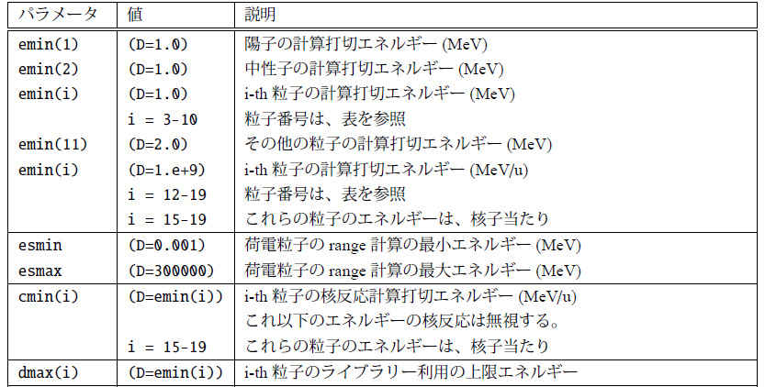
[Parameters]セクション
(3) 切断・接続エネルギー
核データとの接続エネルギー
[Parameters] section-3

Slide 7
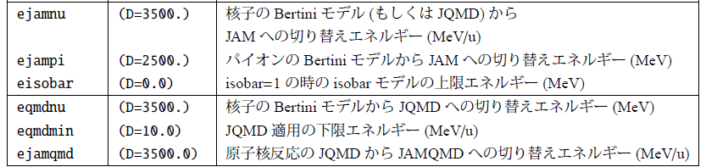
[Parameters]セクション
(4) 物理モデルの切り替えエネルギー
PHITSコードには、Bertini、JAM及びJQMDという3つの物理モデルがあり、ユーザーは物理モデルを選択することができます。
[Parameters] section-4

Slide 8
物理モデルのデフォルト設定
(1MeV)
emin(i)
(=emin)
dmax(i)
(3.5GeV)
eqmdnu
(3.5GeV)
ejamnu
Nucleon 核データ Bertini JQMD JAM
(1MeV)
emin(i)
(3.5GeV)
ejampi
Pion Bertini JAM
Other particles JAM
Nucleus JQMD (JAMQMD E/u > ejamqmd)
※ デフォルトでは emin(d,t,He,Nucleus) = 1.e+9 MeV
となっています。
[Parameters] section-5

Slide 9

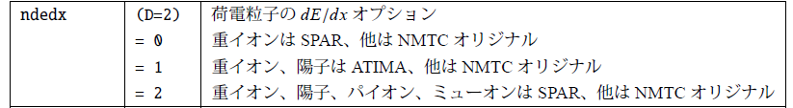
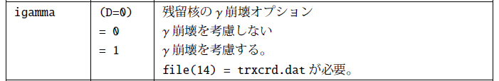
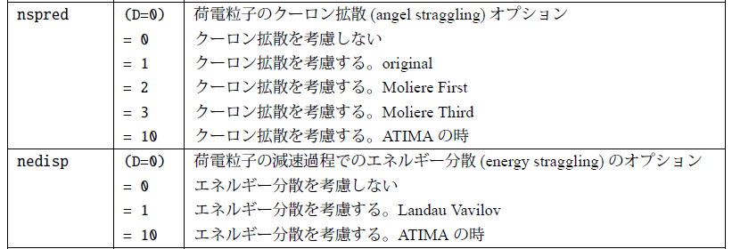
[Parameters]セクション
(5) その他計算モデルの指定
[Parameters] section-6

Slide 10
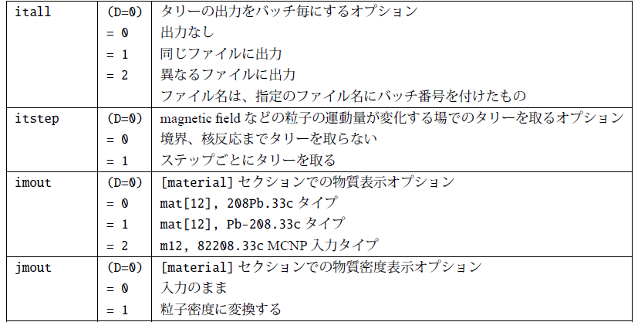
[Parameters]セクション
(6) 出力の指定
ex007.in
ex013.in
[Parameters] section-7

Slide 11
itallオプションの演習問題
ex007.in
[ T - Y I E L D ]
mesh = r-z
r-type = 2
nr = 1
rmin = 0.0
rmax = 10.0
z-type = 2
nz = 1
zmin = 0.0
zmax = 50.0
unit = 1
axis = mass charge chart
file = mass.dat charge.dat chart.dat
info = 1
epsout = 1
[ P a r a m e t e r s ]
icntl = 0
maxcas = 200
maxbch = 5
itall = 2
....
バッチ数に応じた数だけファイルを作成します。
[Parameters] section-8

Slide 12
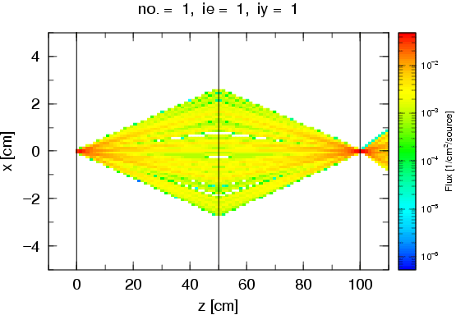
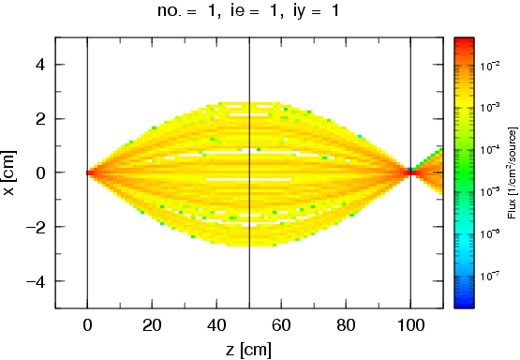
itstepオプションの演習問題
ex013.in
[ P a r a m e t e r s ]
icntl = 0
maxcas = 100
maxbch = 1
imagnf = 1
file(6) = ex012.out
itstep = 1
外場による影響のないシミュレーション計算では、反応によってのみ運動量が変化します。
[Parameters] section-9

Slide 13
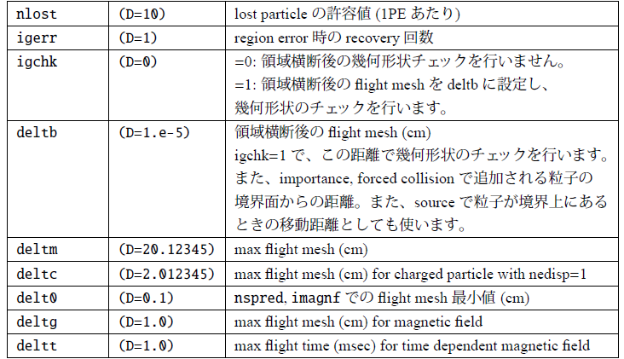
[Parameters]セクション
(7) 幾何形状関連
極小、極大体系を扱う場合は変更する。
[Parameters] section-10

Slide 14
核データ
低エネルギー中性子の核データは、世界中で評価・整備されており、精度は非常に良い。
評価済み核データ
・ JENDL
（http://wwwndc.tokai-sc.jaea.go.jp/jendl/Jendl_J.html）
・ ENDF （http://t2.lanl.gov/data/data.html）
・ その他： JEFF（欧州）、BRPND（ロシア）、 CENDL（中国）….
入手方法：FSXLIB-J40、MCNPDATA
RIST「原子力コードセンター」から
（http://www.rist.or.jp/）
nuclear data-1

Slide 15
核データを用いるための設定
データファイルの確認 c:/phits/XS/
「xsdir.jnd」ファイルの確認
c:/phits/data/xsdir.jnd
一行目が「datapath=c:/phits/XS」になっていることを確認する。
インプットファイルの[Parameters]セクション
アドレス帳
[ P a r a m e t e r s ]
....
file(7) = c:/phits/data/xsdir.jnd
file(14) = c:/phits/data/trxcrd.dat
dmax(2) = 20
....
emin < dmax
であることを確認する。
nuclear data-2

Slide 16


核データの追加方法
データファイルを入手する。（ZZ-MCNPDATA）
例） 光子、電子の核データ
「xsdir.jnd」ファイルの一行目に記入したフォルダ「datapath=c:/phits/XS」にデータファイルをコピーする。
「xsdir.jnd」に該当するデータファイルのアドレスを追加する。
nuclear data-3

Slide 17
生成放射能の評価
ex014.in
[ T - Y i e l d ]
mesh = r-z
r-type = 2
nr = 1
rmin = 0.0
rmax = 10.0
z-type = 2
nz = 1
zmin = -10.0
zmax = 10.0
part = proton
unit = 1
axis = chart
file = chart1.dat
info = 1
epsout = 1
ターゲットが放射化する。
→ 放射化物、非放射化物 の分別を行うため、生成 放射能を評価する必要が ある。
※ 低エネルギー中性子（核データを用いた計算）による核反応 は計算できません。ただし、e-modeでは計算できます。
nuclear data-4

Slide 18
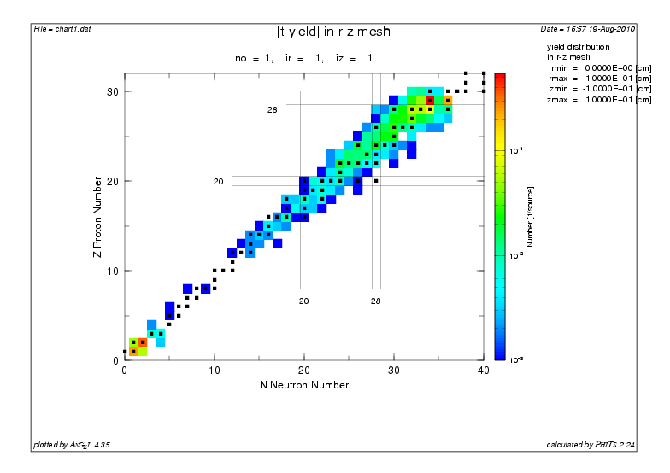

生成放射能の評価
ex014.in
e-mode=0
[ P a r a m e t e r s ]
icntl = 0
maxcas = 1000
maxbch = 1
emin(2) = 1.0e-10
dmax(2) = 20.0
itall = 1
icput = 1
iggcm = 1
file(6) = phits.out
file(7) = c:/phits/data/xsdir.jnd
file(14) = c:/phits/data/trxcrd.dat
e-mode = 1
e-mode=1
nuclear data-5

